Slide 1
SYDROME NEUROGENE
PR B.S. FEKRAOUI
TD fait le 23/09/2020

Slide 2
objectifs pédagogiques
Savoir reconnaitre les signes et symptôme d’une atteinte du système nerveux périphérique
Identifier les différentes forme topographique du syndrome neurogène périphérique
Avoir un aperçue sur les exploration du SNP et certaines étiologies

Slide 3
PLAN
RAPPEL ANATOMIQUE
RAPPEL PHYSIOLOGIQUE ET PHYSIOPATHOLOGIQUE
SEMIOLOGIE DU SYNDROME NEUROGENE
FORMES TOPOGRAPHIQUES
EXPLORATIONS
ETIOLOGIES

Slide 4
RAPPEL ANATOMIQUE
Le système nerveux périphérique (SNP) est une prolongation du système nerveux central(SNC),
Il nait à partir des noyaux des nerfs crâniens au niveau du tronc cérébral et des motoneurones de la moelle épinière ainsi qu’à partir des ganglion rachidiens postérieurs sensitifs.
Il est responsable de l’innervation sensitive et motrice de tout le corps humain
Le système autonome qui est constitué :
De récepteurs
Des voies afférentes qui partent des viscères et organes vers le SNC
De centres intra-axiaux
Des voies effectrices qui sortent du SNC vers la périphérie (orthosympathique et para sympathique) qui nait du tronc cérébral et des ganglions sympathiques (C8-L2)et parasynpathiques du tronc cérébral (noyaux du III,VII,IX,X) et des noyaux rachidiens (S2-S4S)
Il assure l’innervation de la motricité automatique et réflèxe des viscères et de la sensibilité viscérale,

Slide 5
constitution du SNP
Les racines spinales(rachidiennes)
Les nerfs spinaux (nerfs rachidiens)
Plexus: cervical, brachial, lombaire, sacré
Troncs nerveux : membres supérieurs: axillaire, radial, médian, ulnaire,…
membres inférieurs: fémoral, fibulaire, tibial, sciatique…

Slide 6
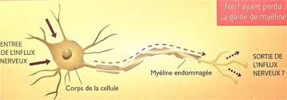
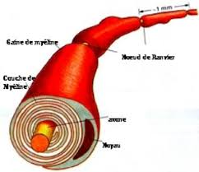
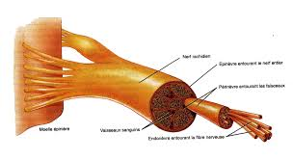
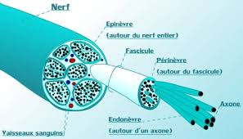
un nerf
origine du nerf
la structure d’un nerf

Slide 7
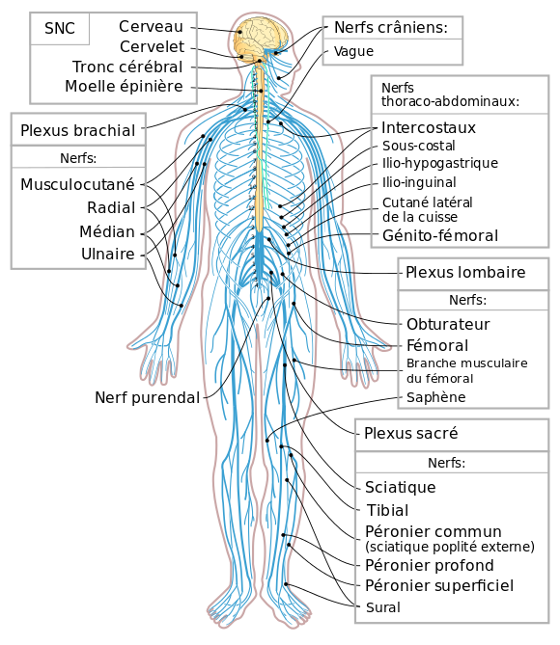
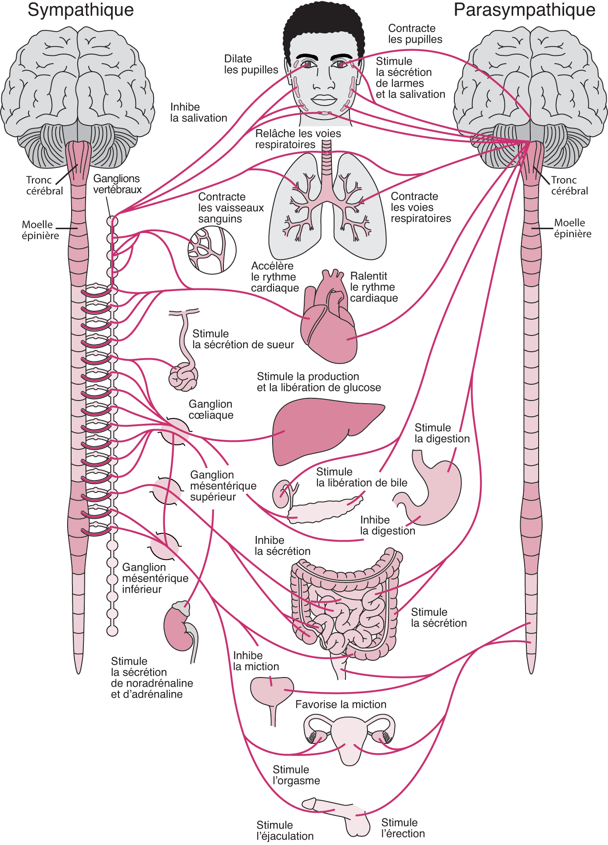
ANATOMIE DU SYSTÈME NERVEUX PERIPHERIQUE
La systématisation du SNP
Le système nerveux autonome

Slide 8
sémiologie du syndrome neurogène périphérique
Le syndrome neurogène périphérique est caractérisé par l’ensemble des symptômes liés à
l’atteinte du neurone moteur périphérique et du nerf sensitif.
des signes moteurs:
— La paralysie constitue l’élément majeur : le déficit de la force musculaire
sera apprécié par le bilan musculaire (testing). Le mode d’installation, la topographie
et l’existence et le siège des signes sensitifs associés orienteront le diagnostic.
— Il existe une hypotonie, la paralysie est flasque.
— Les réflexes tendineux sont diminués ou abolis dans les territoires correspondants.
— L’amyotrophie, due à la dénervation, est plus ou moins importante selon le degré de l’atteinte nerveuse périphérique.
— Les crampes, les fasciculations qui sont observées dans les atteintes chroniques de la corne antérieure de la moelle.

Slide 9
Sémiologie du syndrome neurogène
des signes sensitifs:
des douleurs, à type de douleurs radiculaire décrite comme une décharge électrique sur un trajet et dans le territoire de la ou les racines touchées. La douleur peut être déclenché par certains mouvements ou manœuvre (signe de lasègue)
Des parésthésies: fourmillement
Hyperesthésie
Hypoesthésie dans le territoire du nerf ou de la racine atteinte
Des troubles vasomoteurs avec œdème et cyanose et des troubles trophiques peuvent
Des troubles dysautonomiques: respiratoire, cardiocirculatoire, sphinctérins

Slide 10
TOPOGRAPHIE
Les atteintes des nerfs périphériques peuvent être :
— limitées à un seul nerf : lésion tronculaire, mononeuropathie habituellement d’origine
Compressive ou traumatique.
— limitée à une racine, lésion radiculaire en rapport avec un conflit
discal au niveau vertébral.
— peuvent intéresser l’ensemble des racines constitutives d’un plexus, lésion plexique ou encore plusieurs troncs nerveux, de façon asymétrique constituant une mononeuropathie multiples (multinévrite).
— ou diffuse et de répartition distale, sensitivo-motrice, prédominant aux membres infé-rieurs, il s’agit d’une polyneuropathie (polynévrite).
— l’atteinte peut concernée l’ensemble des nerfs et racines, il s’agit d’une polyradiculoneuropathie (polyradiculonévrite)

Slide 11
atteinte radiculaire
Le symptôme majeur est la douleur, caractérisée par :
• Son trajet, part du rachis, irradiant vers le territoire de la racine.
• ses circonstances de déclenchement : augmentation de pression du liquide céphalo-rachidien (toux, etc.......), étirement de la racine (manœuvre de Lasègue).
Il peut s’y associer des paresthésies et un déficit sensitif dans le territoire de la racine.
Le déficit moteur est habituellement modéré ou absent. Le réflexe tendineux correspondant
à la racine intéressée est toujours diminué ou aboli

Slide 12
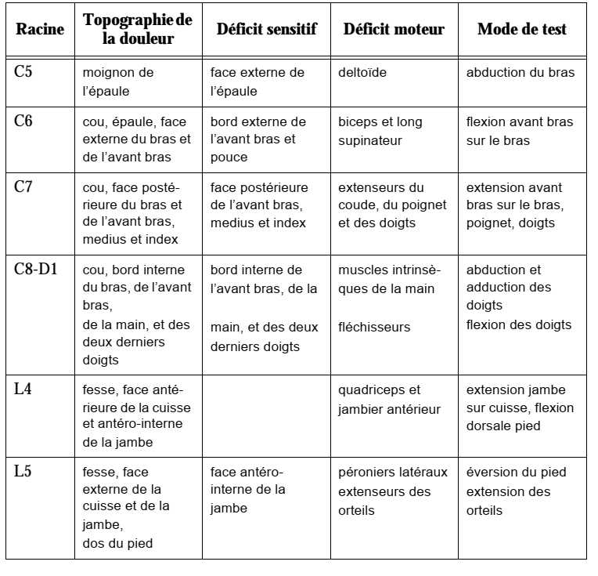
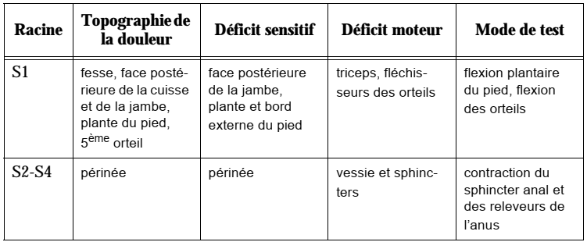
Les atteintes mono-radiculaires

Slide 13
Les syndromes pluri-radiculaires
Le syndrome de la queue de cheval : la queue de cheval est formée par l’ensemble des racines lombaires et sacrées de L2 à S5.
Le syndrome au complet comporte : douleurs radiculaires, paralysie flasque des membres inférieurs, anesthésie en selle et des organes génitaux, abolition des réflexes rotulien et achilléen, abolition du réflexe bulbo-anal,
troubles sphinctériens : rétention urinaire et recto-anale, incontinence par regorgement

Slide 14
Les syndromes tronculaires
Les syndromes tronculaires consistent dans l’atteinte isolée d’un tronc nerveux.
Le signe majeur est le déficit moteur de topographie systématisée dans le territoire du nerf intéressé : il touche la totalité ou presque des muscles innervés par le nerf au dessous de la lésion.
L’amyotrophie se développe en rapport avec le degré de dénervation.
Les troubles sensitifs sont souvent des paresthésies dans le territoire du nerf, plus rarement des douleurs,
le déficit sensitif intéresse toutes les modalités.
Les principales atteintes sont le nerf médian au canal carpien, le cubital au coude, le radial
dans la gouttière humérale, le sciatique poplité externe au col du péroné.

Slide 15
exemple Signes cliniques en rapport avec une atteinte du nerf radial
Syndrome moteur:
— déficit de l’extension de l’avant-bras sur le bras, du poignet et de la première phalange sur les métacarpiens
— déficit de l’abduction du pouce, de la supination, de la flexion de l’avantbras sur le bras par paralysie du long supinateur
- abolition des réflexes ostéo-tendineux tricipital et stylo-radial
Syndrome sensitif
Hypoesthésie de la face dorsale du pouce, de la main et de la première phalange de l’index.
Différence entre une atteinte radiculaire C7 et une atteinte tronculaire du radial
En cas d’atteinte C7 il y a abolition du réflexe tricipital ; pas de déficit du long
supinateur

Slide 16
Signes cliniques d’une atteinte de sciatique poplité externe au col du péroné
Syndrome moteur
— déficit moteur portant sur l’extension des orteils, la flexion dorsale du
pied responsable lors de la marche d’un steppage : le malade lève fortement le genou puis lance la jambe en avant afin d’éviter que la pointe du
pied n’accroche le sol.
— Il existe également un déficit de l’éversion du pied par atteinte des péroniers latéraux.
— amyotrophie de la loge antéro-externe de jambe.
Syndrome sensitif
Hypoesthésie au niveau de la face dorsale des premiers orteils et du dos du
pied, ainsi qu’au niveau de la face antéro-externe de jambe.
Différences cliniques entre une atteinte radiculaire L5 et une atteinte tronculaire
du sciatique poplité externe
— En cas d’atteinte L5 il existe un déficit du moyen fessier mais il n’y a pas
de déficit du jambier antérieur (dépend de L4).
— A l’inverse, en cas d’atteinte du sciatique poplité externe, il existe un dé-
ficit du jambier antérieur mais le moyen fessier est indemne.

Slide 17
Les atteintes diffuses
Les polyradiculonévrites :
Les fibres nerveuses sont atteintes de façon globale, tant au niveau des racines que
des extrémités distales, le fait le plus caractéristique est donc la possibilité d’atteinte
des muscles faciaux et respiratoires (facteurs du pronostic vital immédiat).
L’installation peut être rapide comme dans le syndrome de Guillain-Barré, caracté-
risé donc par la survenue en quelques jours d’un déficit sensitivo-moteur des 4
membres, distal et proximal.
L’extension aux nerfs crâniens se manifeste par une paralysie faciale bilatérale et une atteinte des muscles oculomoteurs, une surveillance attentive de la déglutition est nécessaire. Les muscles respiratoires peuvent aussi être touchés, nécessitant une surveillance quotidienne rigoureuse.
Tous les réflexes tendineux sont abolis. Il existe souvent une hyperprotéinorachie isolée sans éléva
tion du nombre des cellules (dissociation albumino-cytologique). La récupération
est rapide dans le plus souvent,

Slide 18
Les polyneuropathies
Elles résultent d’une atteinte diffuse du système nerveux périphérique en général en rapport avec une maladie générale (carences, diabète, etc ...).
Toutes les fibres contenues dans le nerf sont touchées, les plus longues souffrent néanmoins en premier, ce qui explique la topographie distale de l’atteinte sensitive et motrice.
Cliniquement elle se traduit par
• Le déficit moteur intéresse surtout les muscles distaux des membres inférieurs, notamment la loge antéro-externe : steppage.
• Les troubles sensitifs sont souvent au début limités aux douleurs, crampes et paresthésies avant que ne s’installe un déficit sensitif en chaussettes aux membres inférieurs et plus tard en gants aux membres supérieurs, intéressant toutes les modalités sensitives.
• Les réflexes achilléens sont précocement abolis.
• Les troubles trophiques et vasomoteurs sont habituels.

Slide 19
Les mono-neuropathies multiples
Elles résultent de l’atteinte simultanée ou successive de plusieurs troncs nerveux, répartie de façon non systématisée.
Le plus souvent elles sont dues à une vascularite,

Slide 20
EXAMENS COMPLEMENTAIRES
Electrophysiologie L’examen électrique des nerfs et des muscles (électroneuromyogramme) permet au mieux de préciser le type de la lésion nerveuse périphérique.
sudoscan
Anatomopathologie Dans de rares cas, notamment dans les atteintes diffuses, une biopsie neuromusculaire peut être utile.
Étude du liquide céphalospinale
Echographie des plexus
IRM des racines et des plexus
Bilan biologique: FNS, dosage de vitamine B12, anticorps spécifiques, bilan de vascularite, de neoplasie, hémopathie, prise de médicaments, exposition à des toxiques

Slide 21
Référence
Sémiologie : neurologie - Les neurologues du groupe Pitié-Salpêtrière 2000-2001

